Slide 1
AGLAE
« Ton programme ETP qui te fait bouger »
CETD Pédiatrique
Service Douleur et Médecine Intégrative
CHU de Bordeaux

Slide 2
L’ORIGINE DU PROJET

Slide 3
Valoriser l’existant
1ère consultation en équipe pluridisciplinaire (pédiatre, PDE, psychologue) contenant les éléments du diagnostic éducatif
Evaluation des douleurs et des retentissements sur le quotidien
Explications sur les douleurs à l’aide de différents supports pédagogiques
Propositions multimodales
Apprentissage du TENS
Apprentissage de l’auto-hypnose
Groupe migraine enfants / ados
Traitements médicamenteux
Orientation vers kiné, psychologue, psychiatre, psychomotriciens, …
Consultations de suivi (pédiatre et/ou PDE et/ou psychologue)
Réévaluation globale des douleurs
Adaptation des propositions +/- nouvelles propositions en fonction de l’évolution
Souvent besoin de reprendre les explications données auparavant

Slide 4
Les différents supports
Comprendre la douleur et ce que l’on peut faire en 10 minutes
https://youtu.be/U5YUg45WFDM
Document réalisé par : Deutsches Kinderschmerzzentrum
www.dolomio.org
« Sur le chemin de la douleur avec Sacha »
Editions Dubourdon

Slide 5
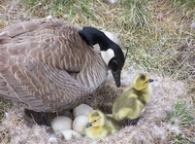
NAISSANCE D’AGLAE

Slide 6
Autonomiser
Guider
Lâcher-prise
Adapter
Ecouter
« AGLAE, ton programme ETP qui te fait bouger »

Slide 7
Création d’une plaquette pour les patients et les familles

Slide 8
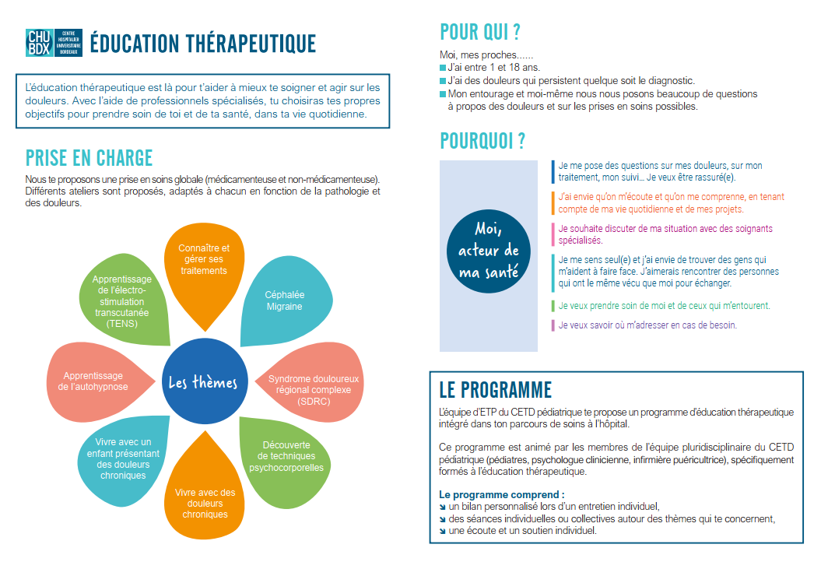

Slide 9
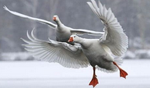
MISE EN ŒUVRE DU PROJET
Dépôt du programme ETP : juin 2023
Début officiel du programme: novembre 2023

Slide 10
Les ateliers
Céphalées/migraines
Connaître et gérer son traitement
SDRC : comprendre la maladie et améliorer la qualité de vie
TENS
Apprentissage de l’autohypnose
Vivre avec l’enfant présentant des douleurs chroniques
Découverte
de techniques psychocorporelles
Vivre avec des douleurs chroniques

Slide 11
Nos salles sur deux bâtiments

Slide 12
Groupe psychocorporel
9/an (entre groupe 1 et groupe 2)
10 enfants maximum par groupe
Premier groupe :
Présentation de ce que sont les techniques psychocorporelles
relaxation
réflexologie plantaire
Hypnose
Don du livre mabàm

Slide 13
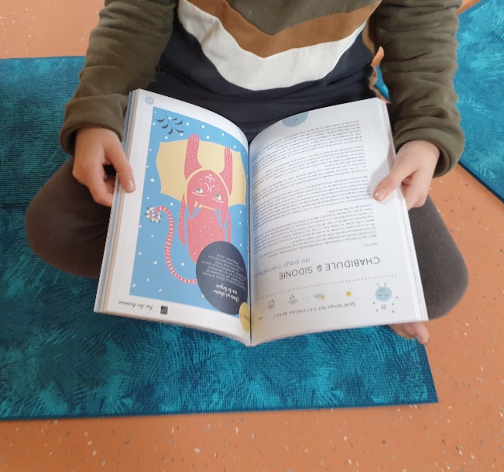
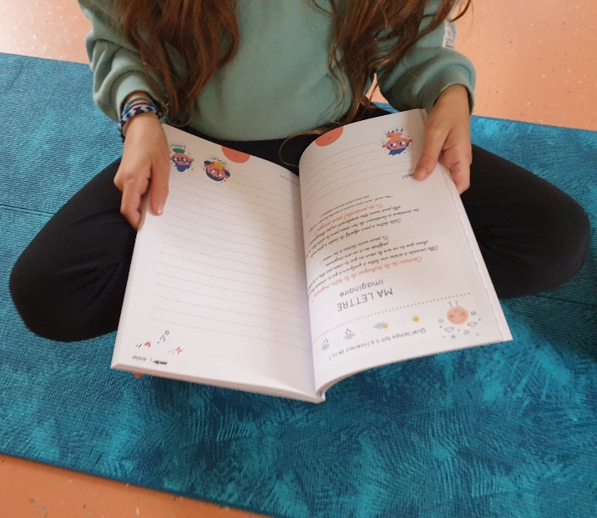
Livre mabàm

Slide 14
Groupe psychocorporel
Second groupe :
Retour du premier groupe et du livre
Toucher massage
Sophrologie
Cohérence cardiaque (application respirelax ®)
Méditation (application petit bambou ® )
Musicare ®

Slide 15
Groupe migraine et céphalées
4 par an
Groupe enfant et groupe adolescent
10 enfants maximum
Sujets abordés
les facteurs déclenchant/calmant
l’origine des céphalées
la vie quotidienne
connaitre et gérer ses traitements

Slide 16
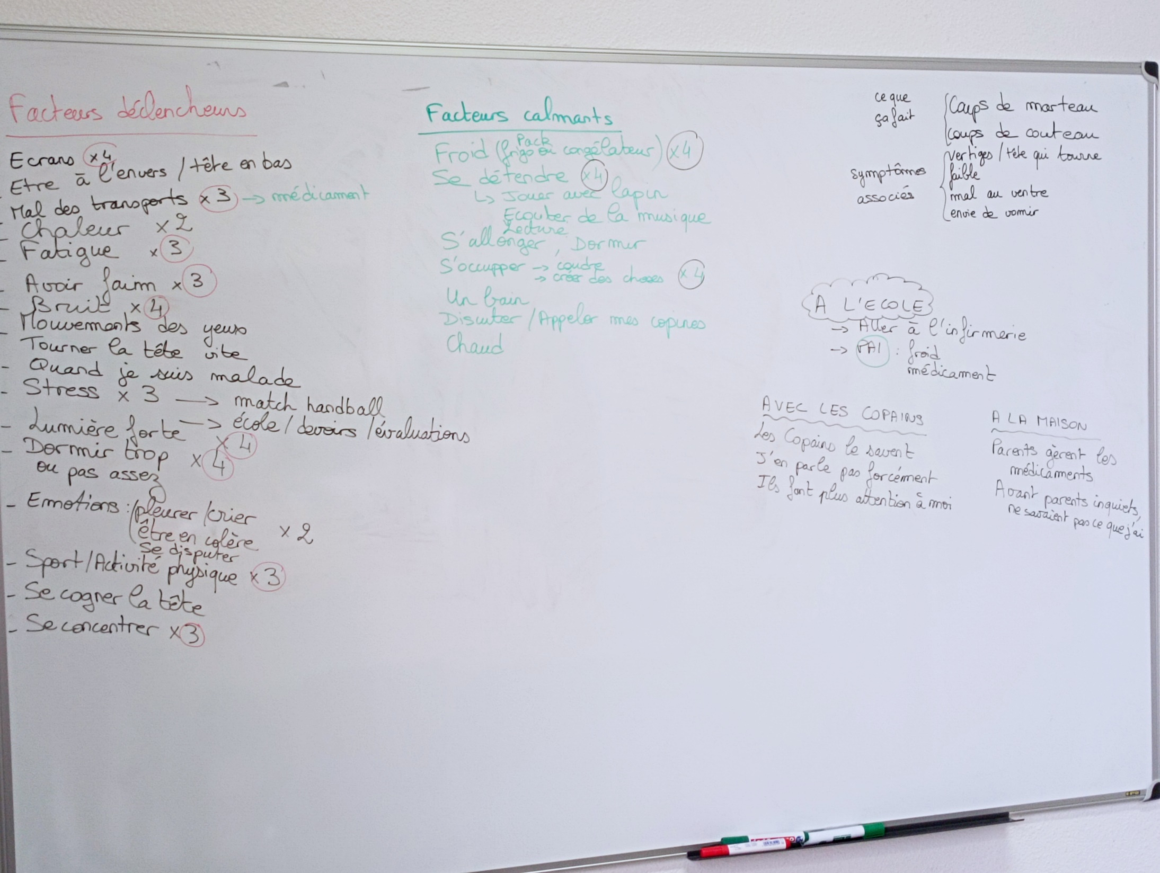
Groupe migraine et céphalées

Slide 17
La migraine : la comprendre et la maîtriser !
www.youtube.com/watch?v=U021N-1402w
Document réalisé par : Deutsches Kinderschmerzzentrum
Livrets de l’association Sparadrap

Slide 18
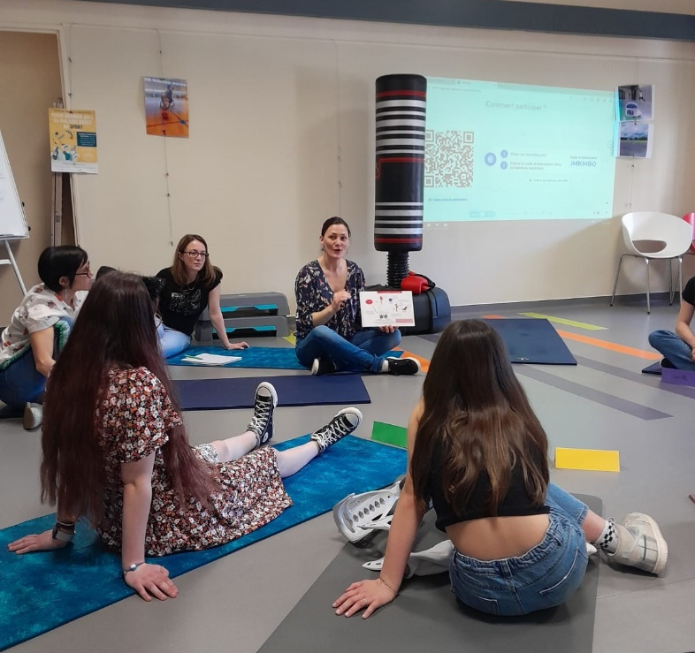
Groupe SDRC
1 fois pour le moment !
Objectif 2 /an
10 enfants maximum
Sujets abordés
l’origine
la physiopathologie
le quotidien
connaitre et gérer ses traitements
l’activité physique : bouger mais savoir quand s’arrêter

Slide 19
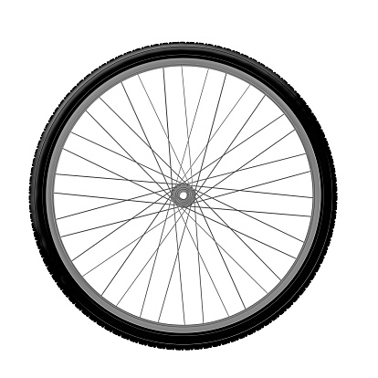
Groupe SDRC
Modèle PEUR évitement DE LA DOULEUR
selon VLAEYEN & LINTIN (2002)
EVITEMENT / ECHAPPEMENT
HYPERVIGILANCE
ABANDON
INCAPACITE
DEPRESSION
GUERISON
LESION / EFFORT +
PEUR DU MOUVEMENT
D’UNE NOUVELLE LESION
DE LA DOULEUR
EXPERIENCE
DOULOUREUSE
EXPOSITION
CATASTROPHISME
PEUR FAIBLE

Slide 20
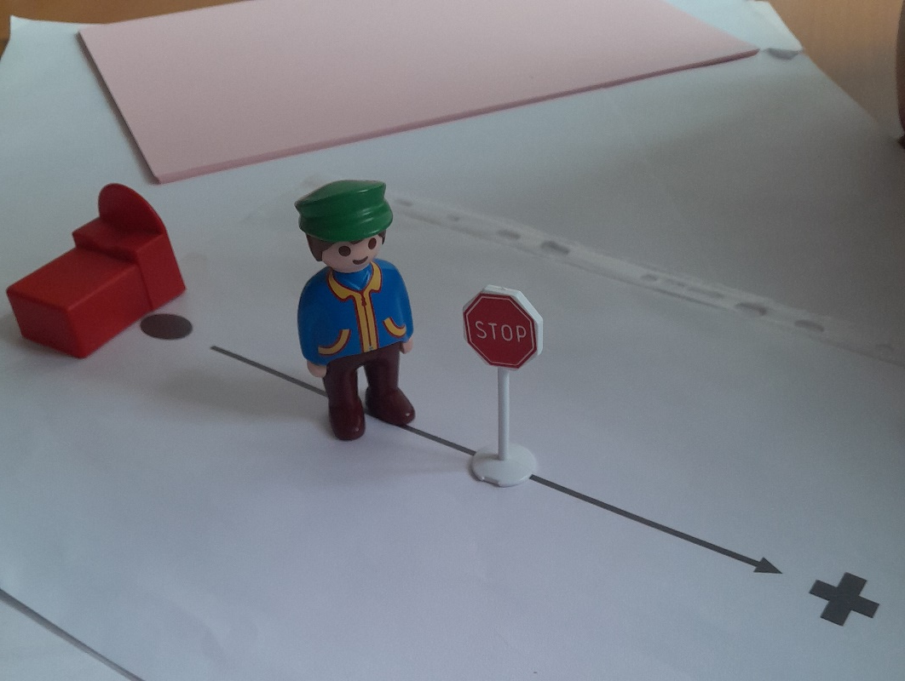
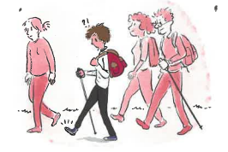
Groupe SDRC
BOUGER sans augmenter les douleurs !
Remerciements à la kinésithérapeute Laurence Thibault du CETD adulte pour sa contribution à ce livret.
BOUGER de façon efficace et le plus varié possible !

Slide 21
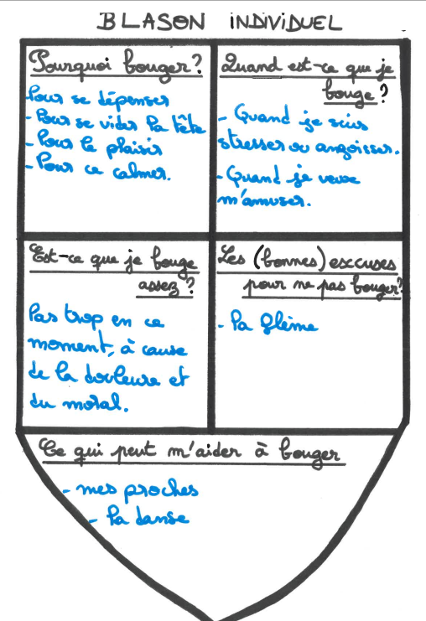
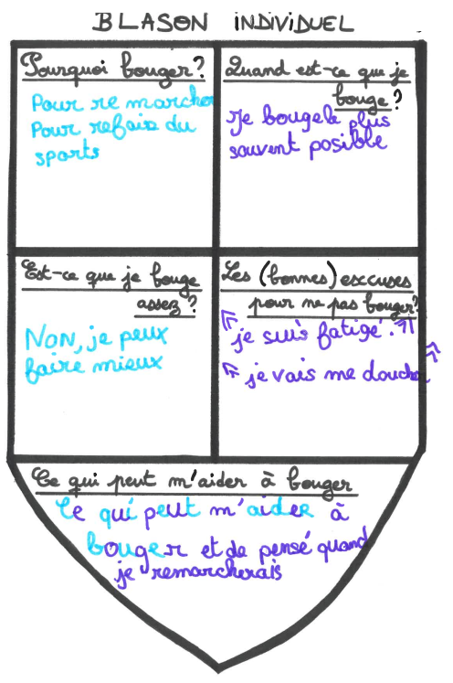
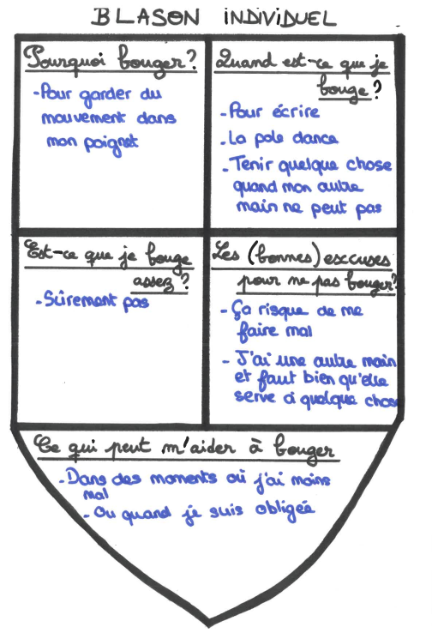

Slide 22
L’algodystrophie ou Syndrome douloureux Régional Complexe
https://youtu.be/E4R1RWPU3LI
Document réalisé par le Chu de Toulouse
« Mon algo et moi » Editions Dubourdon

Slide 23
Les autres ateliers
Individuel
Apprentissage autohypnose
TENS
De groupe :
parents
vivre avec des douleurs chroniques

Slide 24
Evaluation du programme
Evaluation quantitative annuelle:
- 7 patients inclus en 2023, 48 en 2024 (à ce jour)
- création d’un tableau de bord pour le suivi des ateliers par les patients
Evaluation qualitative: en construction sous la forme d’un questionnaire patient, papier ou informatisé

Slide 25
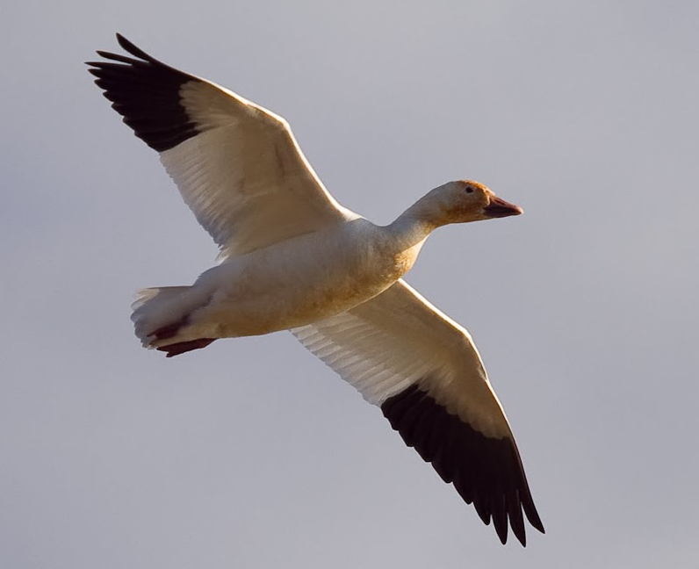
MERCI DE VOTRE ATTENTION

